Slide 1

Big Data
BDY7101

Slide 2
Apache Sqoop

Slide 3
Apache Sqoop
Visión General
En esta clase aprenderás: ✓ Cómo importar tablas de un RDBMS a su clúster Hadoop.
✓ Cómo cambiar el delimitador y el formato de archivo de las tablas importadas.
✓ Cómo controlar qué tablas, columnas y filas se importan.

Slide 4
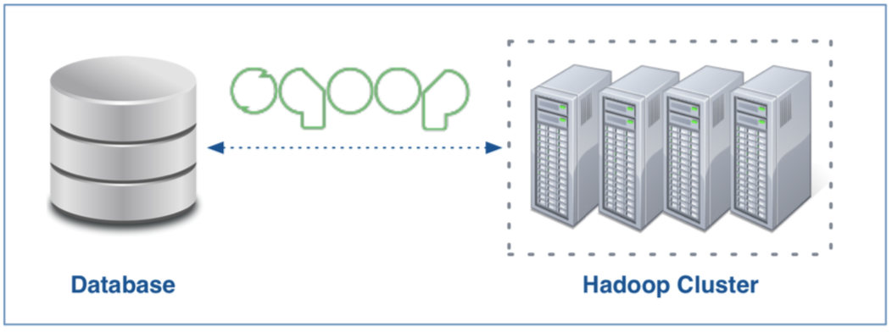
Apache Sqoop
¿Qué es Apache Sqoop?
Proyecto de código abierto Apache desarrollado originalmente por Cloudera. – El nombre es una contracción de "SQL-to-Hadoop".
Sqoop intercambia datos entre una base de datos y HDFS.
– Puede importar todas las tablas, una sola tabla o una tabla parcial a HDFS.
– Los datos se pueden importar en una variedad de formatos.
– Sqoop también puede exportar datos de HDFS a una base de datos.

Slide 5
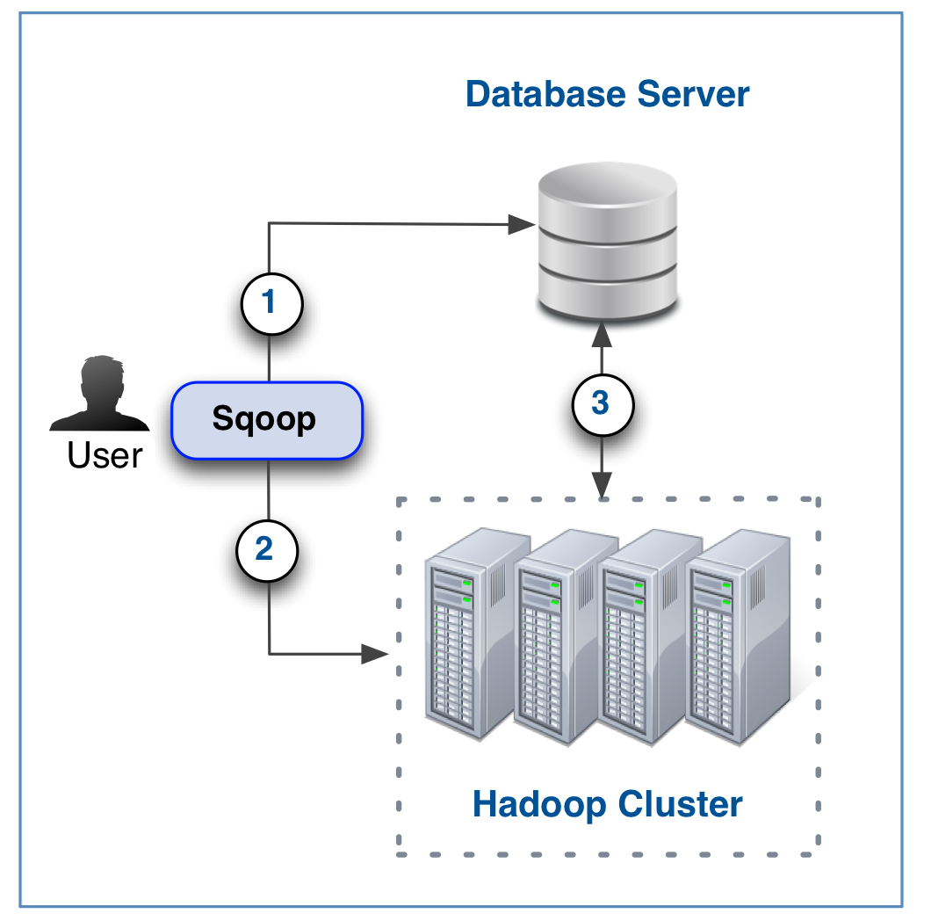
Apache Sqoop
¿Cómo funciona Sqoop?
Sqoop es una aplicación del lado del cliente que importa datos utilizando Hadoop MapReduce.
Una importación básica implica tres pasos orquestados por Sqoop.
– Examinar los detalles de la tabla.
– Crear y enviar trabajo al clúster.
– Obtener registros de la tabla y escribir estos datos en HDFS.

Slide 6
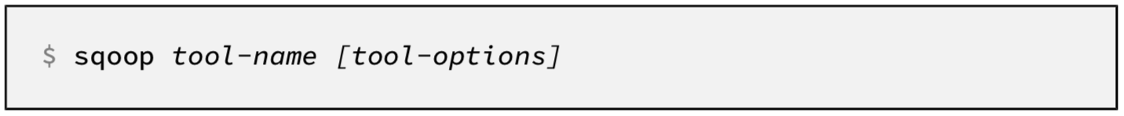
Apache Sqoop
Sintaxis básica
Sqoop es una utilidad de línea de comandos con varios subcomandos, llamada herramientas. – Hay herramientas para importar, exportar, listar contenidos de bases de datos y más.
– Ejecute sqoop help para ver una lista de todas las herramientas.
– Ejecute sqoop help tool-name para obtener ayuda sobre el uso de una herramienta específica.
Sintaxis básica de una invocación de Sqoop.

Slide 7
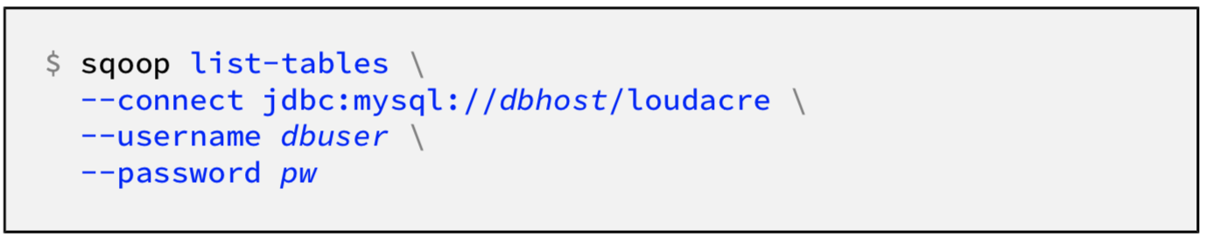
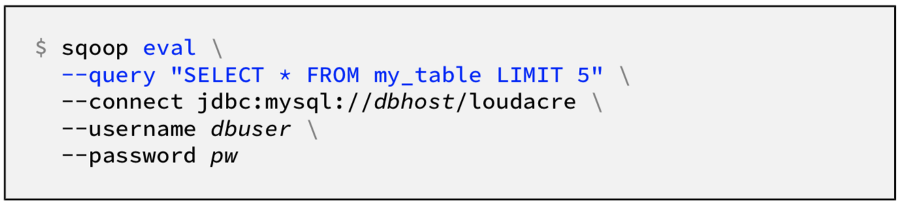
Apache Sqoop
Explorando una base de datos con Sqoop
Este comando listará todas las tablas en la base de datos de sonoridad en MySQL.
Puede realizar consultas de base de datos utilizando la herramienta eval.

Slide 8
Apache Sqoop
Puntos Esenciales
✓ Apache Sqoop intercambia datos entre una base de datos y un clúster de Hadoop.
– Proporciona sub-comandos (herramientas) para importar, exportar y más.
✓ Las tablas se importan utilizando trabajos MapReduce.
– Estos se escriben como texto delimitado por comas de forma predeterminada.
– Puede especificar delimitadores alternativos o formatos de archivo.
✓ Sqoop ofrece muchas opciones para controlar las importaciones.
– Puede seleccionar sólo ciertas columnas o filas limitadas.

Slide 9
Apache Sqoop
Bibliografía
A continuación se ofrece más información sobre los temas tratados en este capítulo.
✓ Guía del usuario de Sqoop:
– http://tiny.cloudera.com/sqoopuser
✓ Apache Sqoop Cookbook (published by O’Reilly)
– http://tiny.cloudera.com/sqoopcookbook

